Slide 1







第五节
第九章
隐函数微分法
一、一个方程所确定的隐函数
及其导数
二、方程组所确定的隐函数组
及其导数
机动 目录 上页 下页 返回 结束

Slide 2

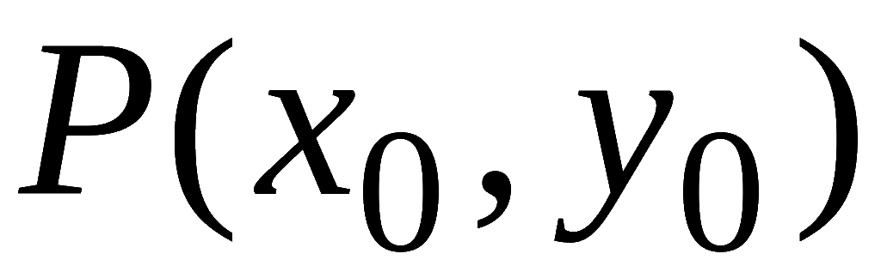

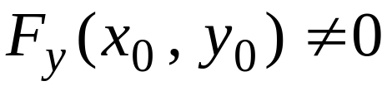
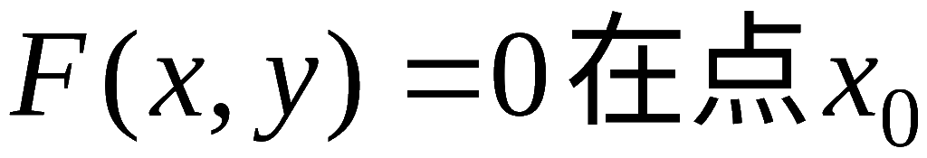
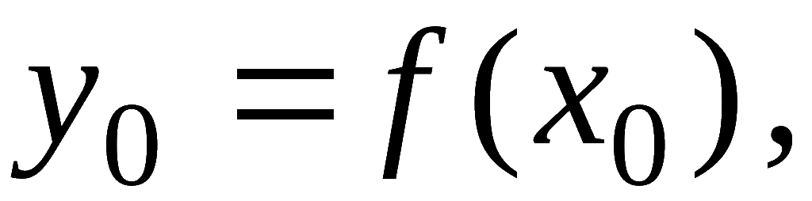
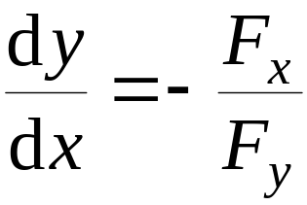
一、一个方程所确定的隐函数及其导数
定理1. 设函数
在点
的某一邻域内满足
① 具有连续的偏导数;
②
③
则方程
的某邻域内可唯一确定一个
单值连续函数 y = f (x) ,
满足条件
并有连续
导数
(隐函数求导公式)
定理证明从略，仅就求导公式推导如下：
机动 目录 上页 下页 返回 结束

Slide 3
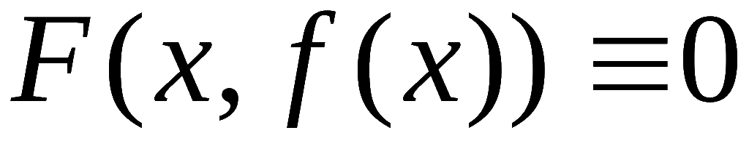
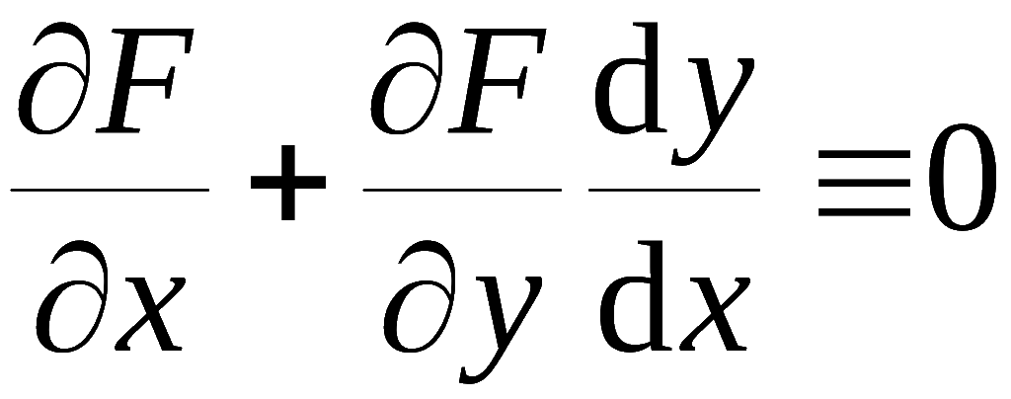
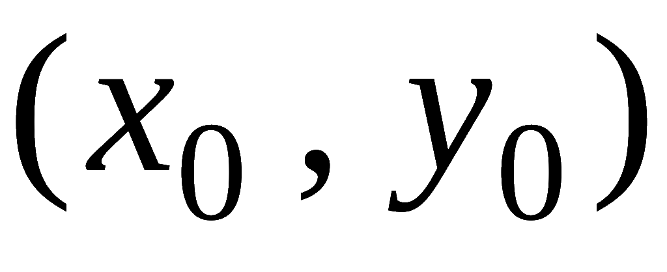
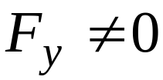
则
两边对 x 求导
在
的某邻域内
机动 目录 上页 下页 返回 结束

Slide 4

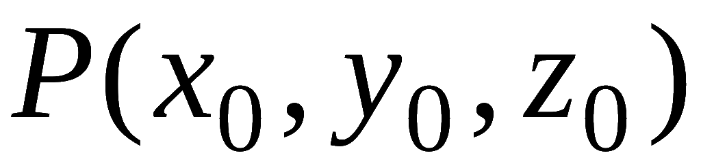


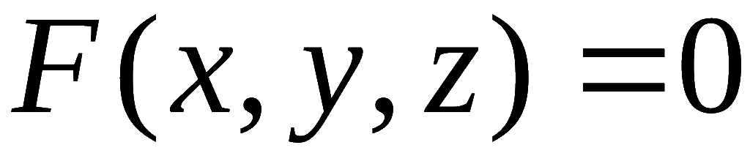
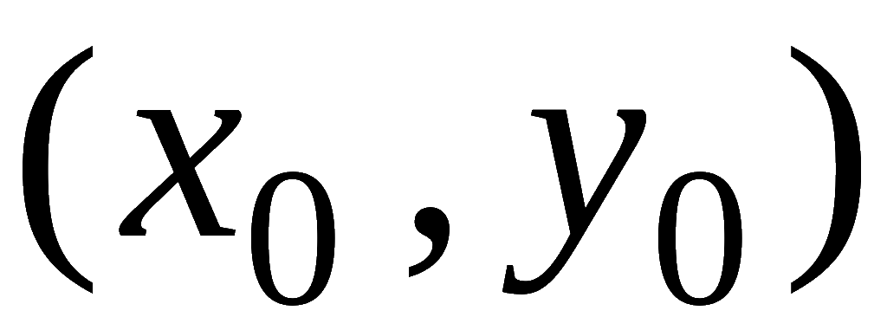
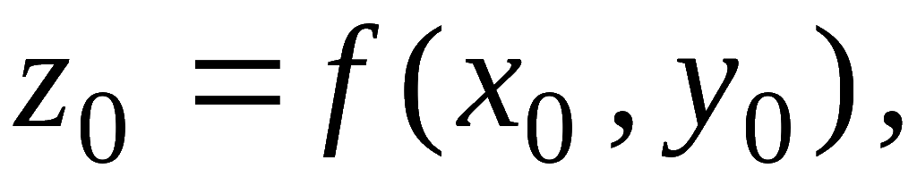
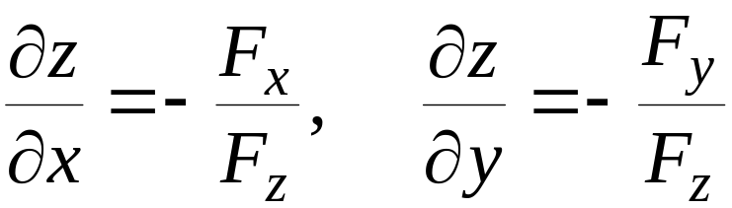
定理2 .
若函数
满足:
① 在点
的某邻域内具有连续偏导数 ,
②
③
则方程
在点
某一邻域内可唯一确
定一个单值连续函数 z = f (x , y) ,
满足
并有连续偏导数
定理证明从略, 仅就求导公式推导如下:
机动 目录 上页 下页 返回 结束

Slide 5





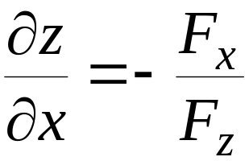
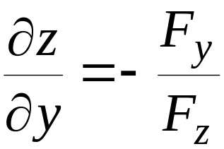
则
两边对 x 求偏导
同样可得
机动 目录 上页 下页 返回 结束

Slide 6
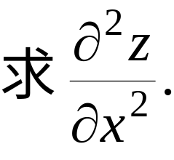
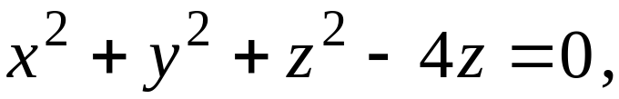
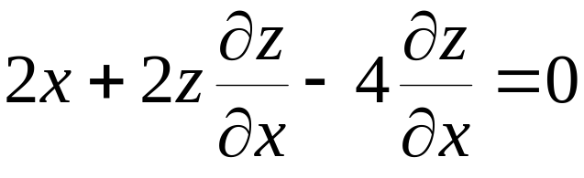
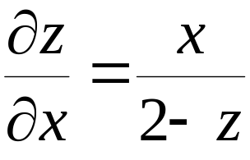
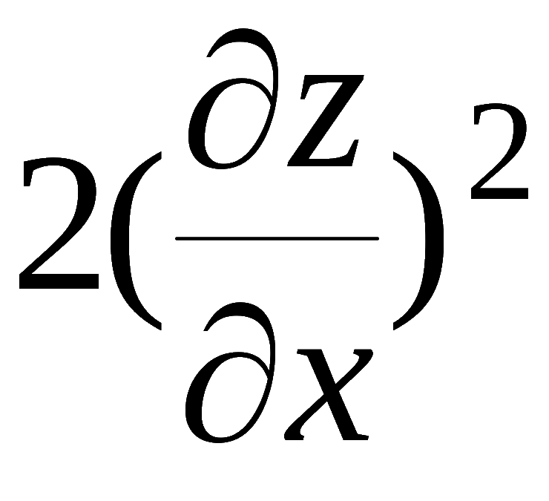
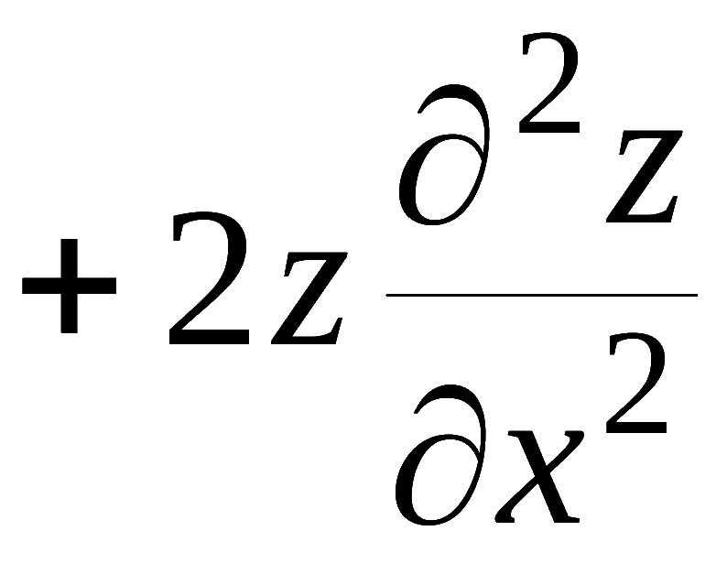
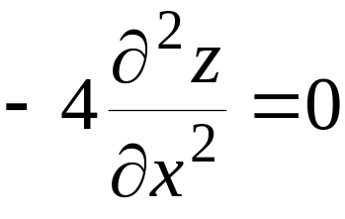

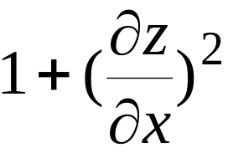
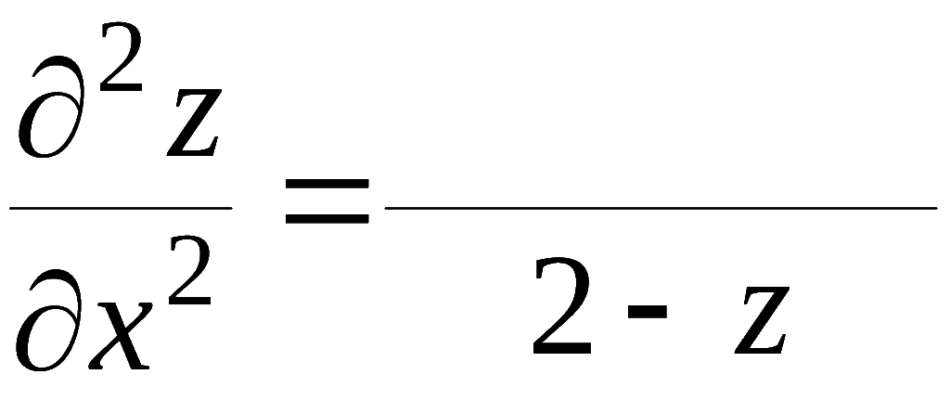
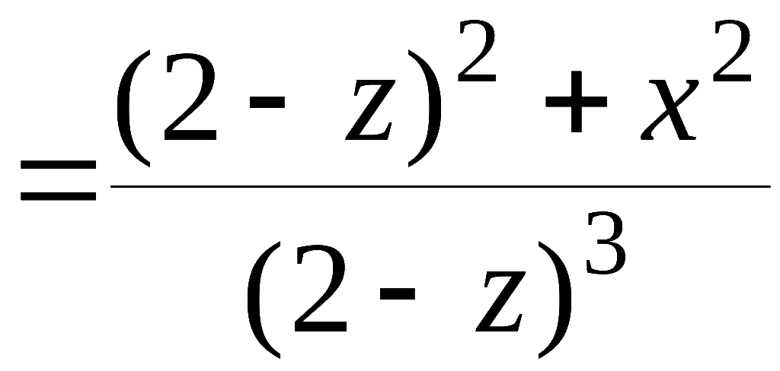
例1. 设
解法1 利用隐函数求导
再对 x 求导
机动 目录 上页 下页 返回 结束

Slide 7
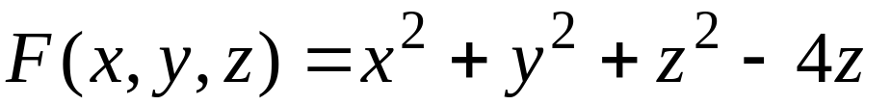


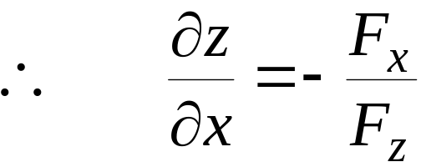
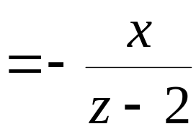
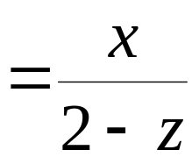
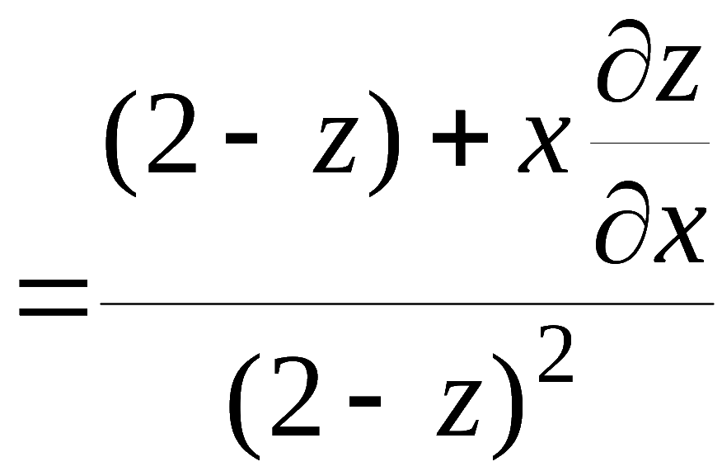
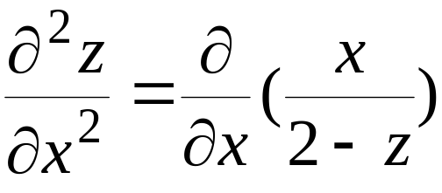
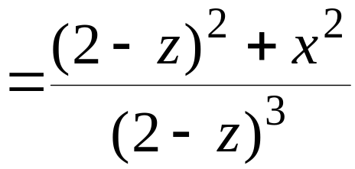
解法2 利用公式
设
则
两边对 x 求偏导
机动 目录 上页 下页 返回 结束

Slide 8
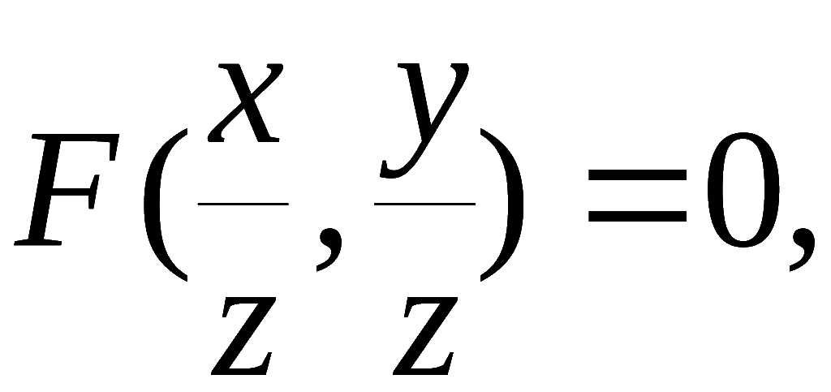
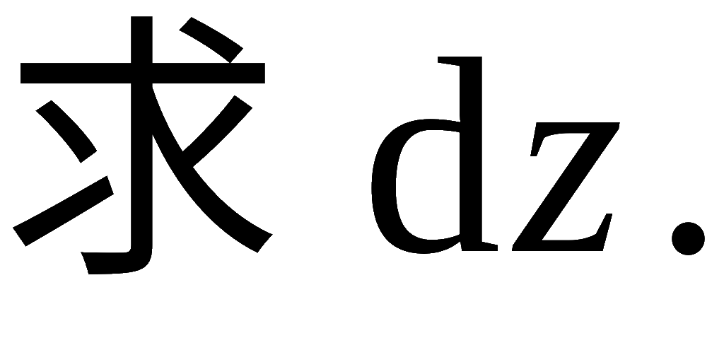
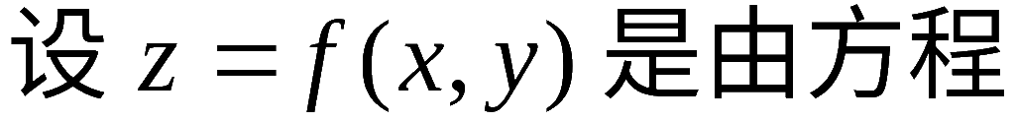
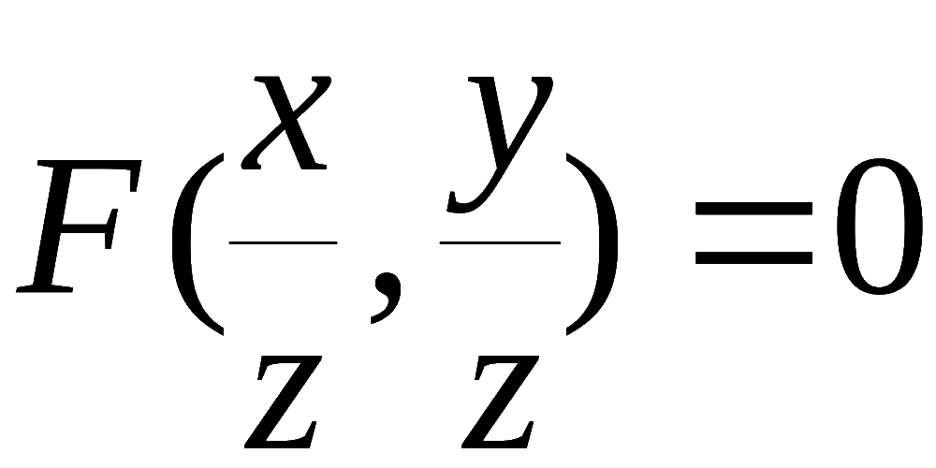
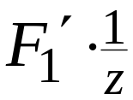
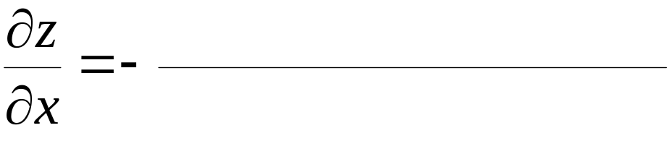
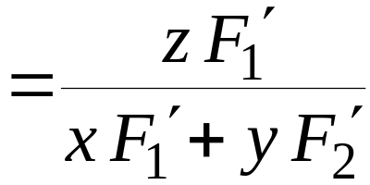

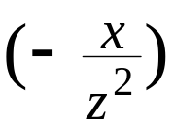

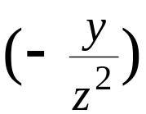
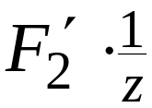
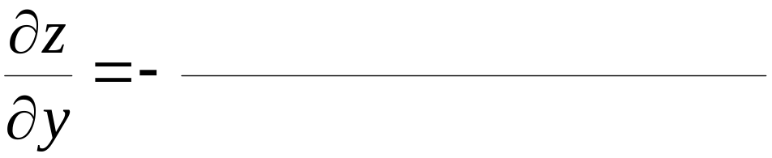
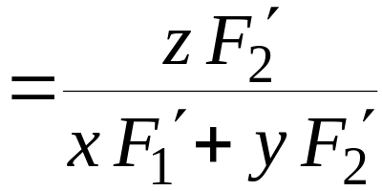
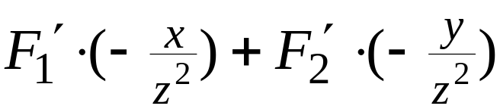
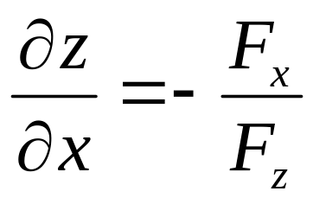
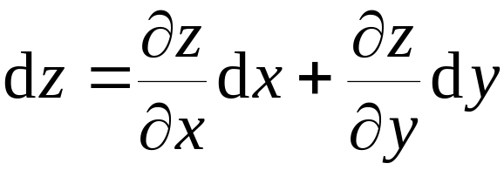
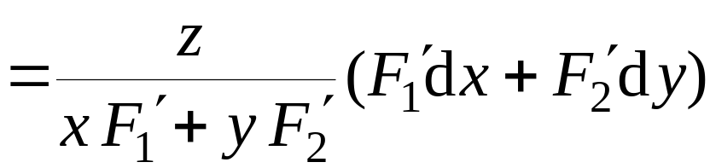
例2.
设F( x , y)具有连续偏导数,
已知方程
解法1 利用偏导数公式.
确定的隐函数,
则
故
机动 目录 上页 下页 返回 结束

Slide 9

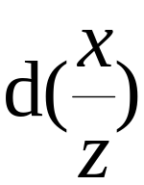











解法2 微分法.
对方程两边求微分:
机动 目录 上页 下页 返回 结束

Slide 10



二、方程组所确定的隐函数组及其导数
隐函数存在定理还可以推广到方程组的情形.
以两个方程确定两个隐函数的情况为例 ,
即
由 F、G 的偏导数组成的行列式
称为F、G 的雅可比( Jacobi )行列式.
雅可比 目录 上页 下页 返回 结束

Slide 11









定理3.
设函数
满足:
① 在点
的某一邻域内具有连续偏
导数；
②
③
则方程组
的某一邻域内可唯一确定一组满足条件
的单值连续函数
且有偏导数公式 :
机动 目录 上页 下页 返回 结束

Slide 12










定理证明略.仅推导偏导数公式如下：
机动 目录 上页 下页 返回 结束

Slide 13














设方程组
有隐函数组
则
两边对 x 求导得
在点P 的某邻域内
系数行列式
故得
公式 目录 上页 下页 返回 结束

Slide 14




同样可得
机动 目录 上页 下页 返回 结束

Slide 15















例3. 设
求
解:
方程组两边对 x 求导，并移项得
练习: 求
答案:
由题设
故有
机动 目录 上页 下页 返回 结束

Slide 16





例4.设函数
在点(u,v) 的某一
邻域内有连续的偏导数,且
1) 证明函数组
在与点 (u, v) 对应的点
( x, y) 的某一邻域内
唯一确定一组单值、连续且具有
连续偏导数的反函数
2) 求
对 x , y 的偏导数.
解: 1) 令
机动 目录 上页 下页 返回 结束

Slide 17










则有
由定理 3 可知结论 1) 成立.
2) 求反函数的偏导数.
①
①式两边对 x 求导, 得
②
机动 目录 上页 下页 返回 结束

Slide 18









从方程组②解得
同理, ①式两边对 y 求导, 可得
机动 目录 上页 下页 返回 结束

Slide 19
从方程组②解得
同理, ①式两边对 y 求导, 可得
机动 目录 上页 下页 返回 结束

Slide 20




















例4的应用: 计算极坐标变换
的反变换的导数 .
由于
所以
同样有
机动 目录 上页 下页 返回 结束

Slide 21
内容小结
1. 隐函数( 组) 存在定理
2. 隐函数 ( 组) 求导方法
方法1. 利用复合函数求导法则直接计算 ;
方法2. 利用微分形式不变性 ;
方法3. 代公式
机动 目录 上页 下页 返回 结束

Slide 22















练习题
1. 设
有连续的一阶偏导数 ,
又函数
分别由下列两式确定 :
解: 两个隐函数方程两边对 x 求导, 得
解得
因此
机动 目录 上页 下页 返回 结束

Slide 23

















2. 设
是由方程
和
所确定的函数 , 求
解法1 分别在各方程两端对 x 求导, 得
机动 目录 上页 下页 返回 结束

Slide 24










解法2 微分法.
对各方程两边分别求微分:
化简得
消去
可得
机动 目录 上页 下页 返回 结束

Slide 25





二元线性代数方程组解的公式
解:

Slide 26

雅可比(1804 – 1851)
德国数学家.
他在数学方面最主要
的成就是和挪威数学家阿贝儿相互独
地奠定了椭圆函数论的基础.
他对行列
式理论也作了奠基性的工作.
在偏微分
方程的研究中引进了“雅可比行列式”,
并应用在微积分
中.
他的工作还包括代数学, 变分法, 复变函数和微分方
他
程,
在分析力学, 动力学及数学物理方面也有贡献 .
在柯尼斯堡大学任教18年, 形成了以他为首的学派.

